Slide 1
Procedimiento ERA
DESCRIPCION TEMATICA:
Conductas de trabajo segura con equipos autónomos en incendios para su descontaminación
Maniobra de cambio de tubo para evitar contaminación
Maniobra de quita de equipo para ser descontaminado
Atención, estos cambios de conductas evitarán que el operador se contamine con residuos tóxicos y biológicos
Material basado en NFPA 1852/ NFPA 1500

Slide 2
Conductas segura de trabajo
FIN:
  Cuidar la salud de los bomberos que operan equipos de respiración autónoma
  Aplicar nuevas conductas = evitar contaminaciones cruzadas,
NECESIDAD
  Establecer normas de trabajo = disminución de agentes contaminantes químicos y biológicos

Slide 3
Tiempo de intervención
Normalización de tareas: Operador al quitarse el ERA en forma segura Parámetros de tiempo en la emergencia:
Antes ( condiciones de ERA, su estado y protección biológica)
Durante (cambios de tubo, maniobras de ingreso - egreso zona caliente)
Después (quita de equipo = descontaminación segura)

Slide 4
Tiempo de intervención: Antes
Previo a emergencia …
ERA en condiciones de higiene y mantenimiento
Antes de emergencia: desinfección máscara – regulador: alcohol agua
Recordar : utilización de la máscara tiempo antes de llegar al siniestro = disminución % oxigeno = contraproducente para la salud (HIPOXIA).

Slide 5
Tiempo de intervención: Durante
Personal + expuesto a contaminantes en extinción
  Muy común trasladar la contaminación a vías aéreas en
    Recambio tubo
    Desacople de regulador en la espera.

Slide 6
Recomendaciones de trabajo
Medidas de seguridad ante agentes químicos – biológicos: PROHIBIDO desconectar ERA en zona contaminada, sin
  (1) lavado previo de máscara = DESCONTAMINADO
  (2) desconectarse utilizando guantes de protección biológica y no de incendio (en zona decom)
  (3) Cambio de tubo? ASISTENCIA DE COMPAÑERO

Slide 7
Atención!!!!
NO se podrá utilizar mas de 2 tubos de aire sin pasar por un período de descanso = contaminación por deficiencia de oxigeno.
NFPA 1852 estándar de selección y mantenimiento de equipos autónomos
NFPA 1500 programa de seguridad y salud ocupacional

Slide 8
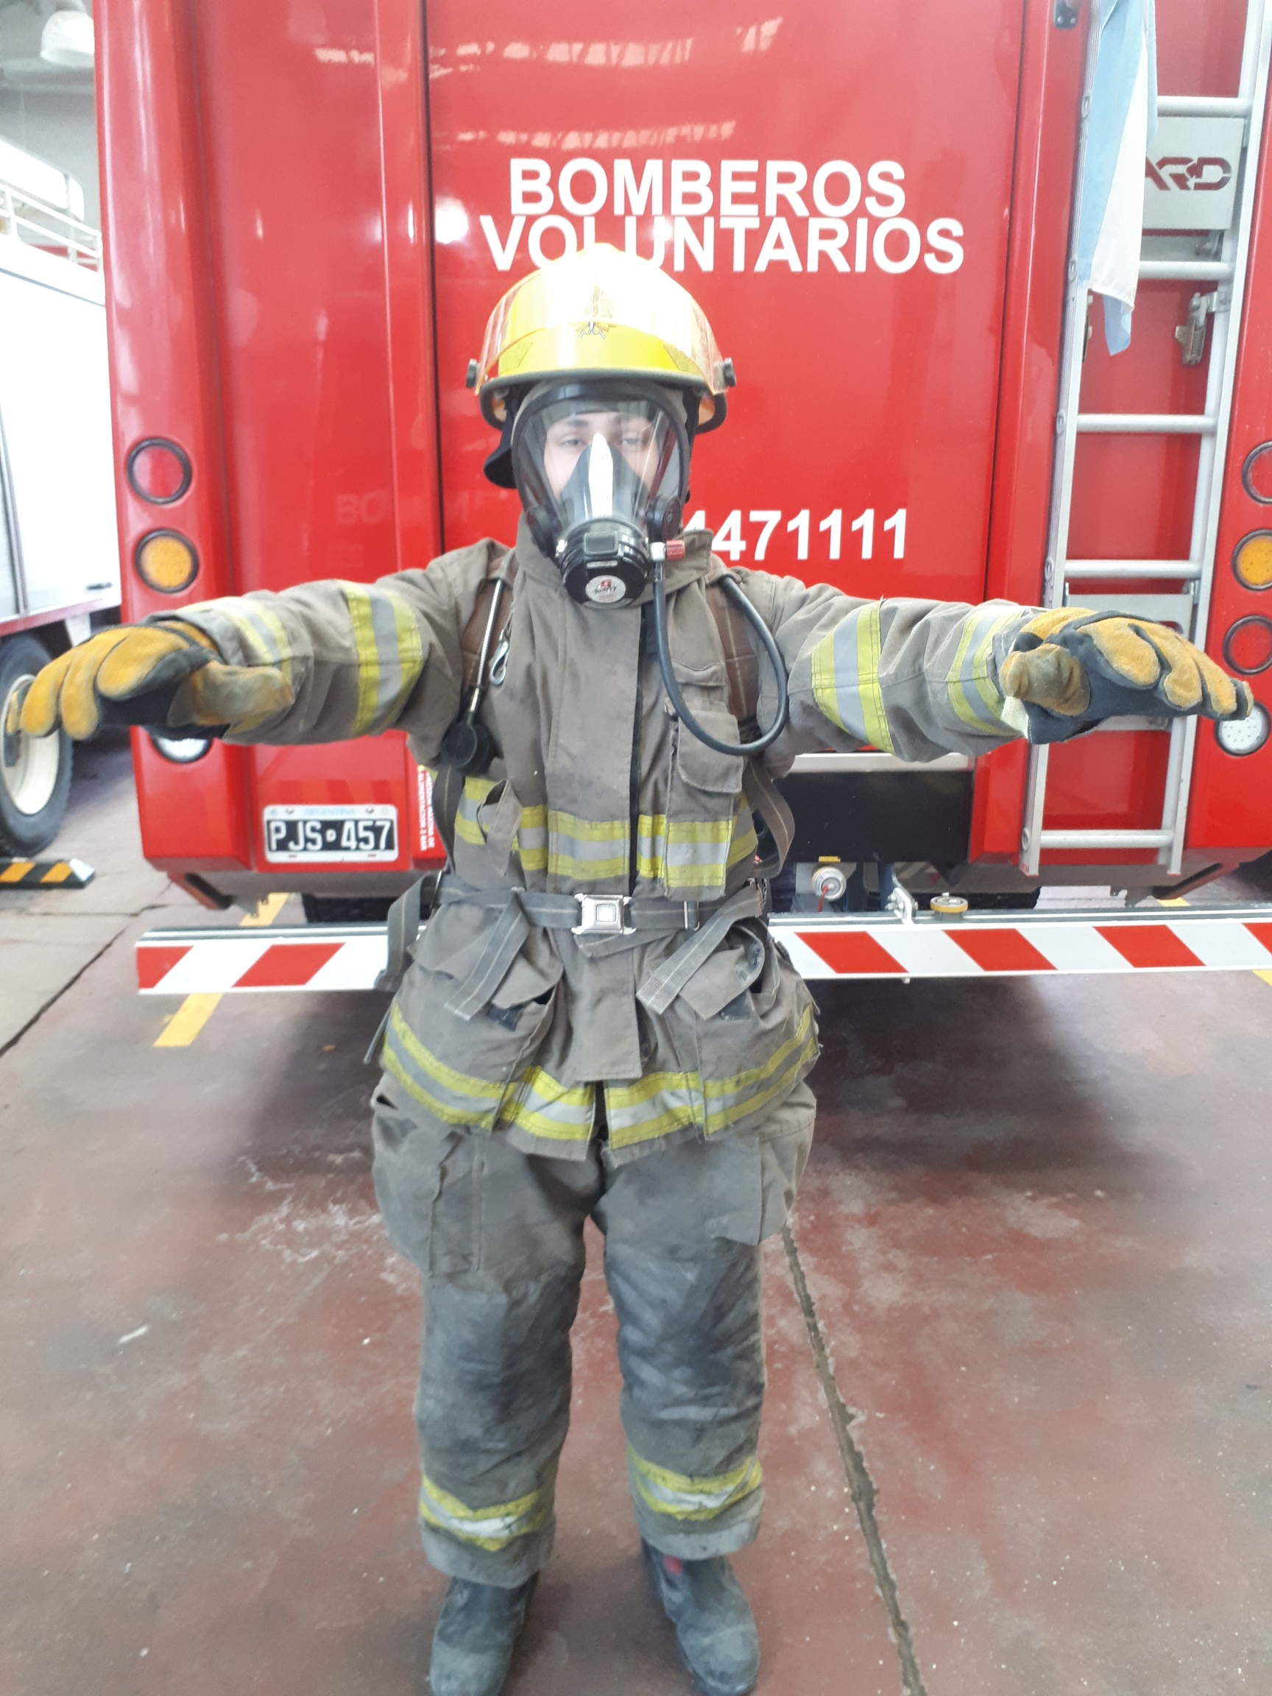
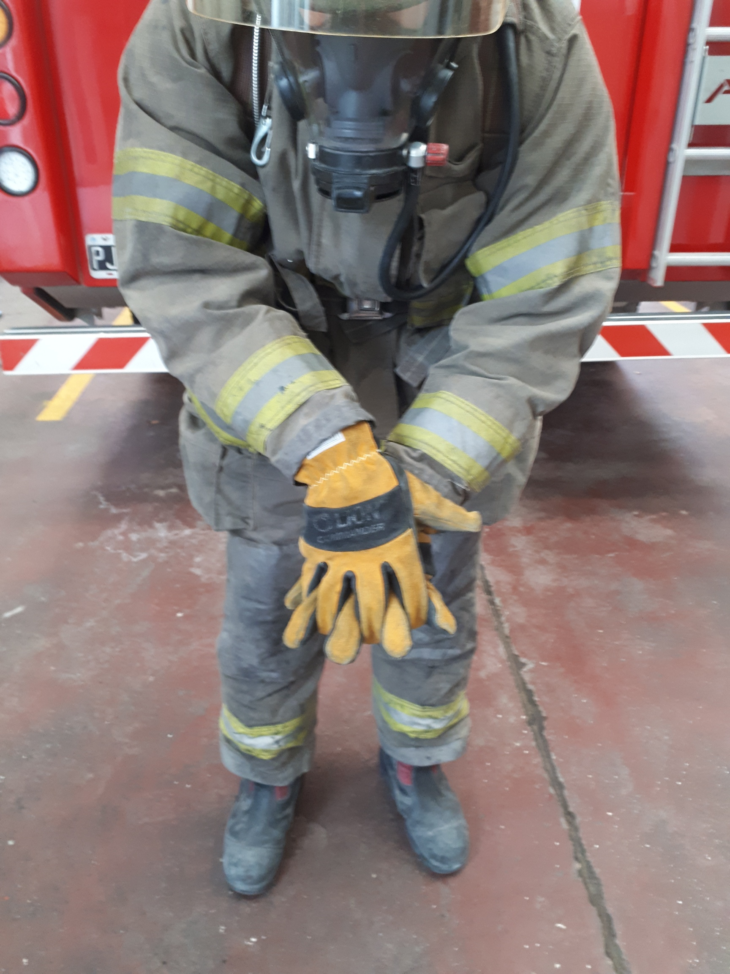
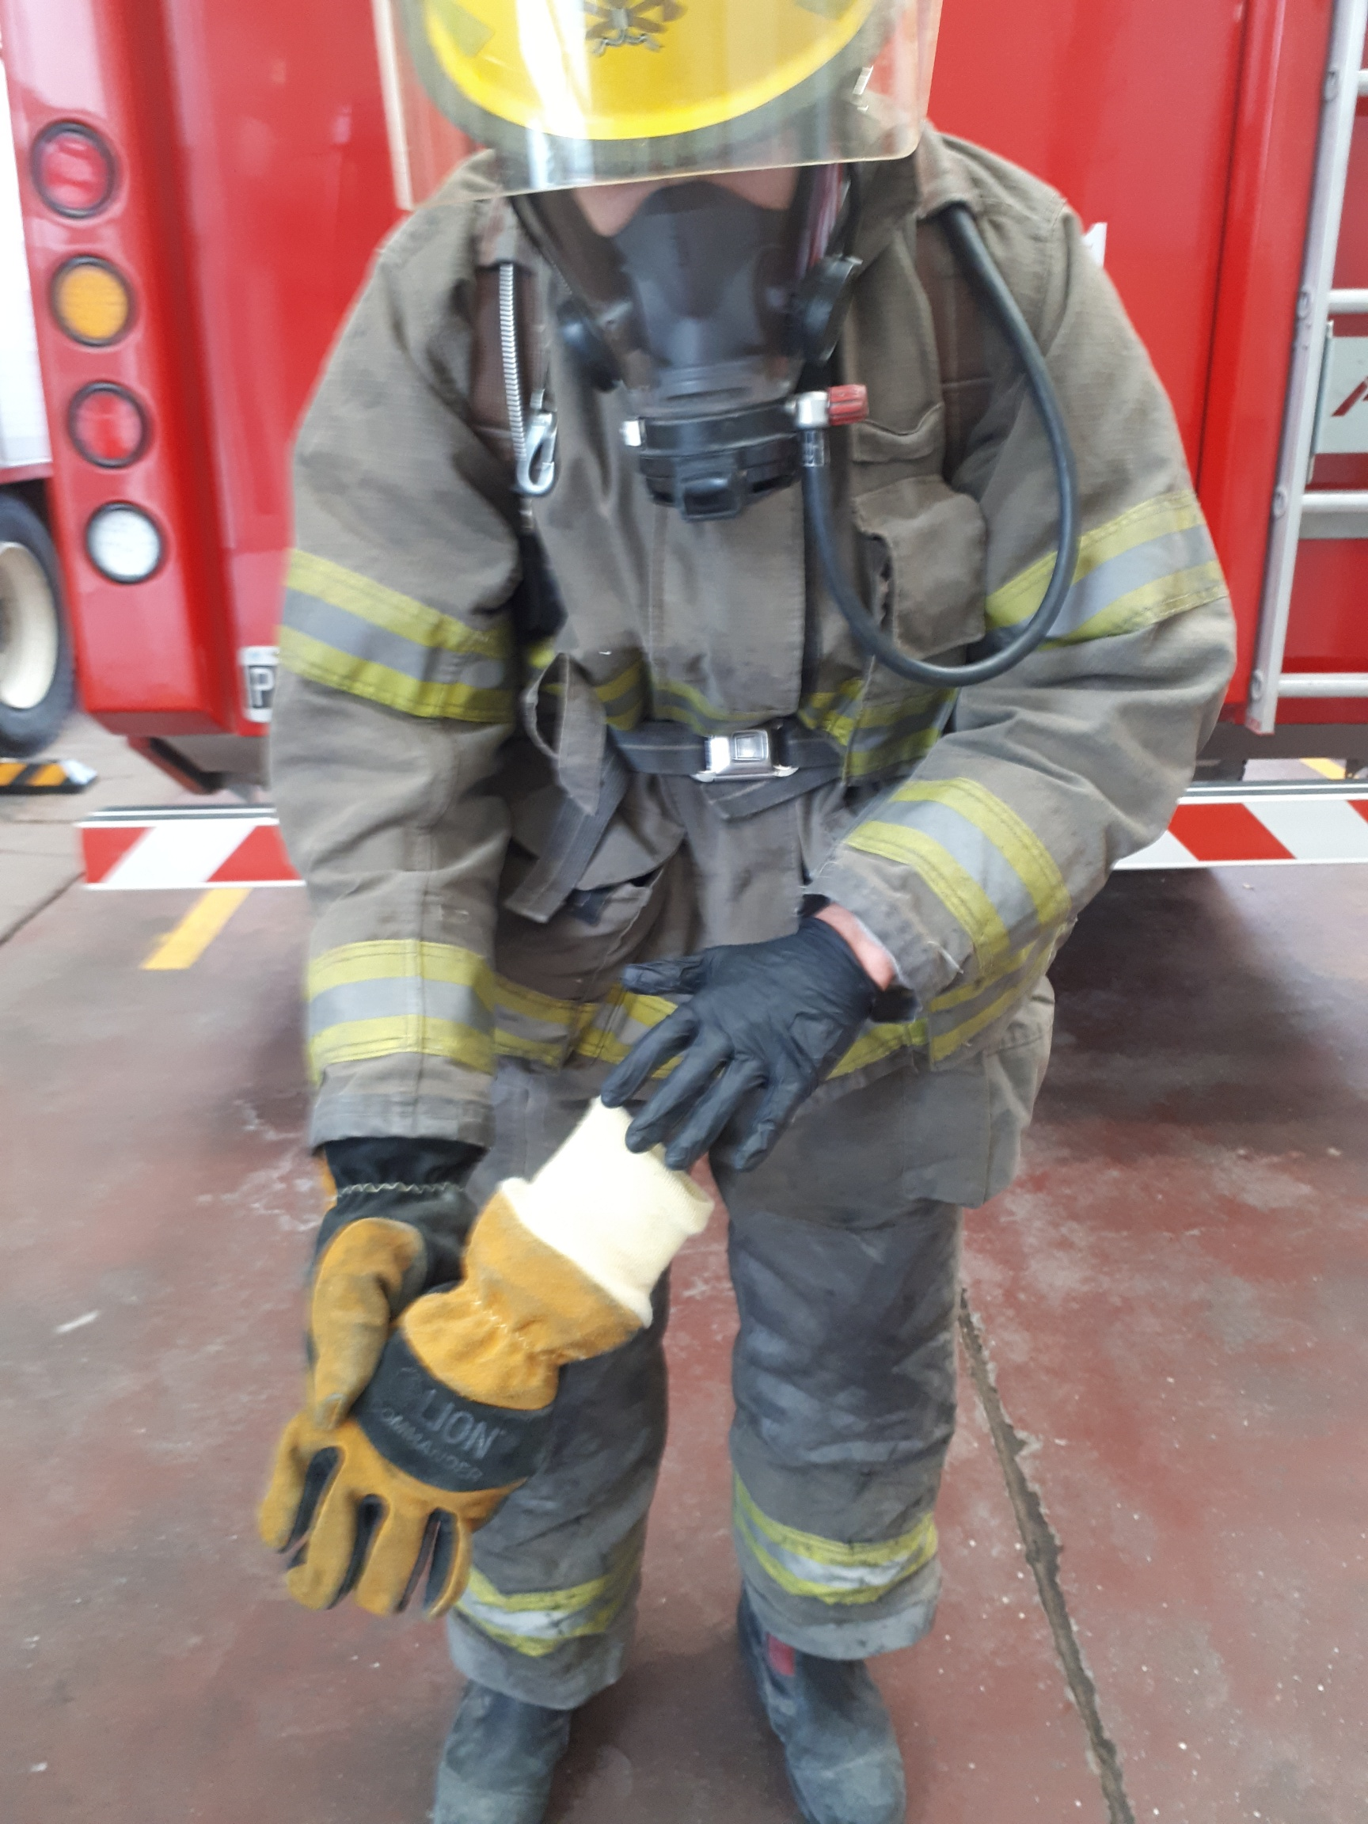
Proceso de trabajo para cambio de tubo limpieza y protección secundaria para la desconexión
Se aproxima al decom para un lavado
Lavado de guantes de incendio
Protección biológica

Slide 9
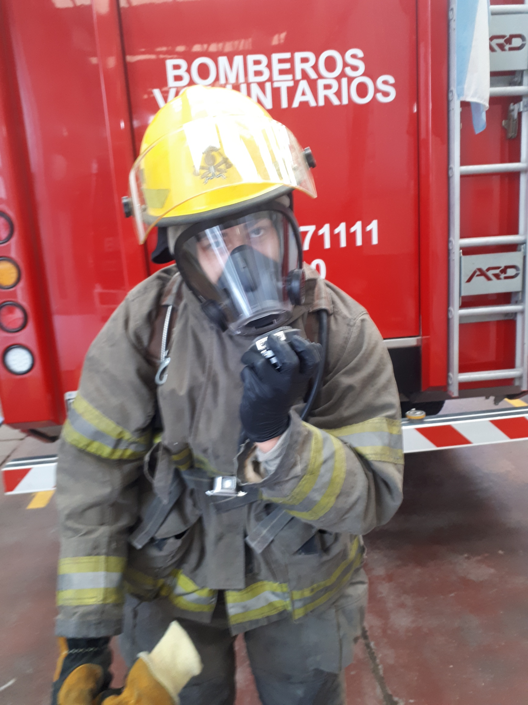
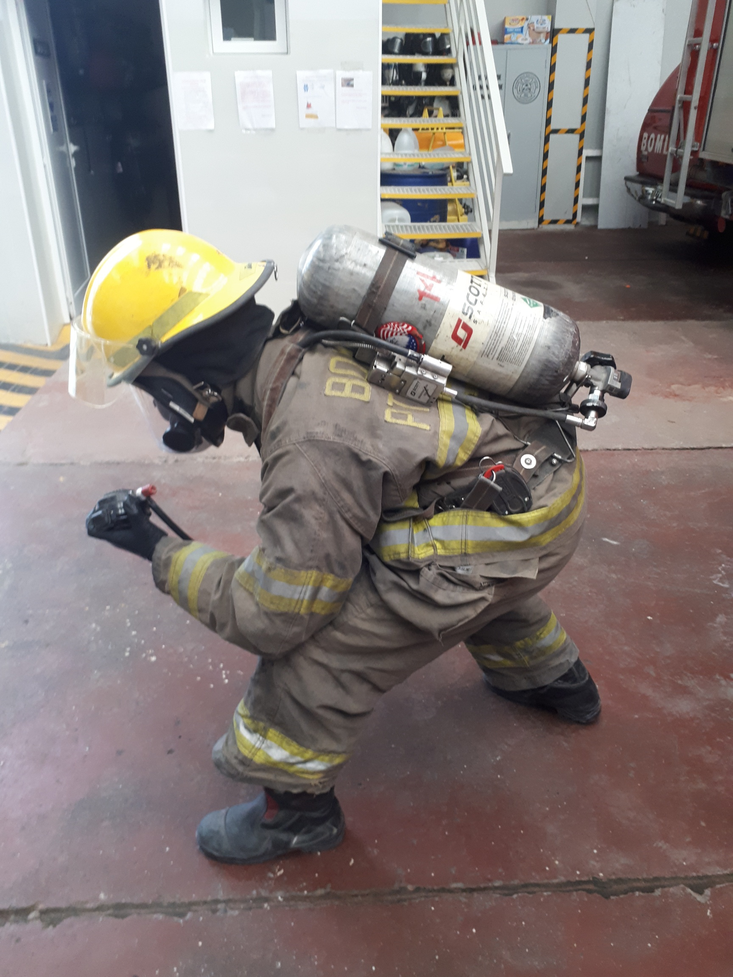
Luego de realizar estos pasos podrá quitarse el regulador y proceder al cambio de tubo
Posición opcional para cambio de tubo

Slide 10
Tiempo de intervención: Después
Operador estuvo expuesto a contaminantes: proceder descontaminación + desinfección de todo el equipo, solo después podrá quitarse el ERA.
Aproximación a zona de descontaminación: primera desinfección
Sin desconectarse…quitarse ERA para descontaminado completo
Una vez descontaminado: quitarse la protección respiratoria + barbijo
Operador c/ guantes de protección biológica debajo de guantes de incendio
( también serán descontaminados)

Slide 11
Repaso de tareas en decom
Paso 1: Desinfección + lavado del operador frontal, lateral y trasera de todo el equipamiento

Slide 12
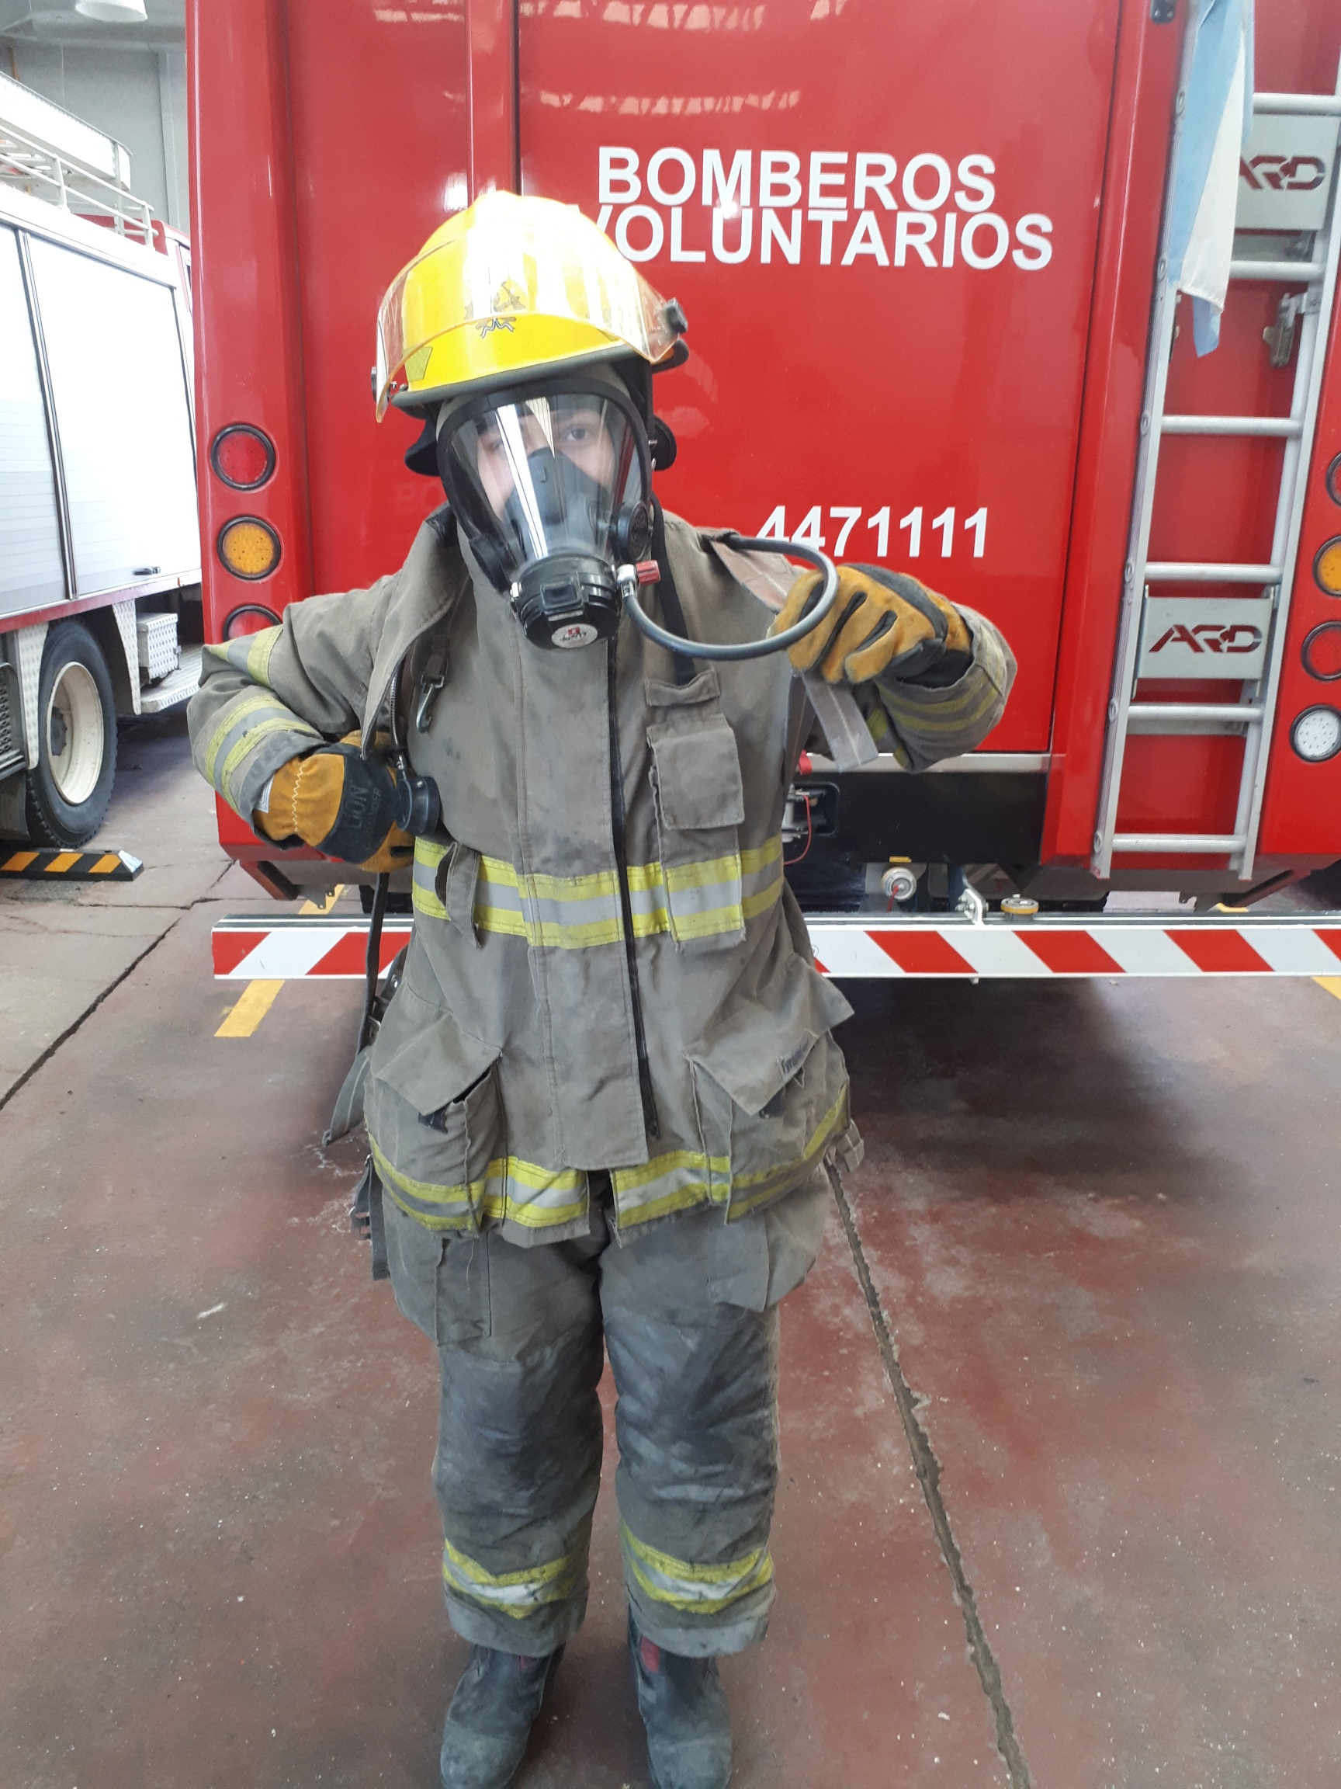
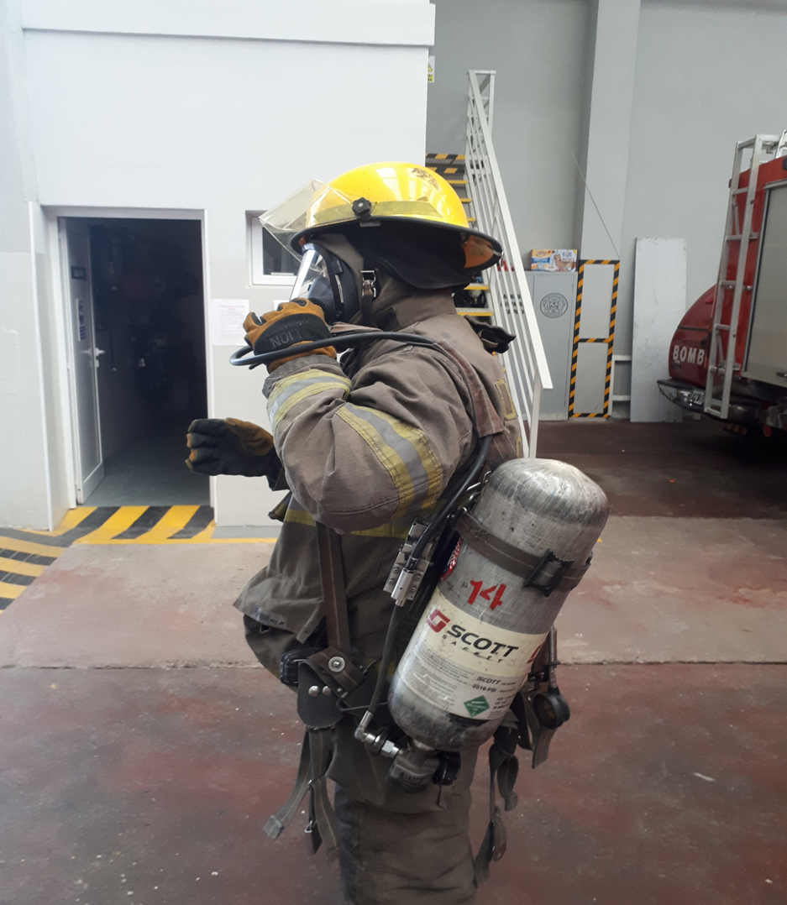
Tener en cuenta por el lado que ingresa el regulador
Paso 2: retiro del ERA sin desconectarse el regulador

Slide 13
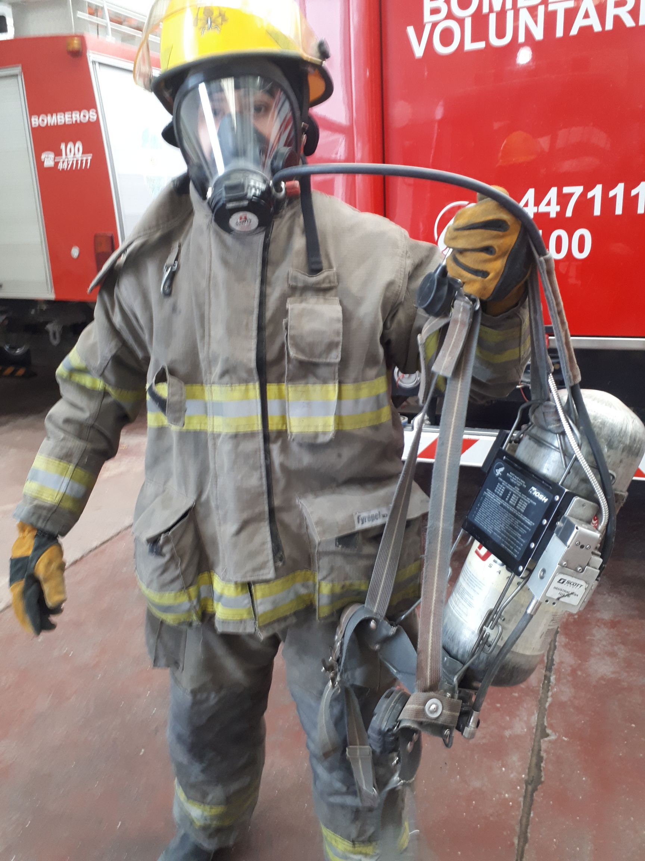
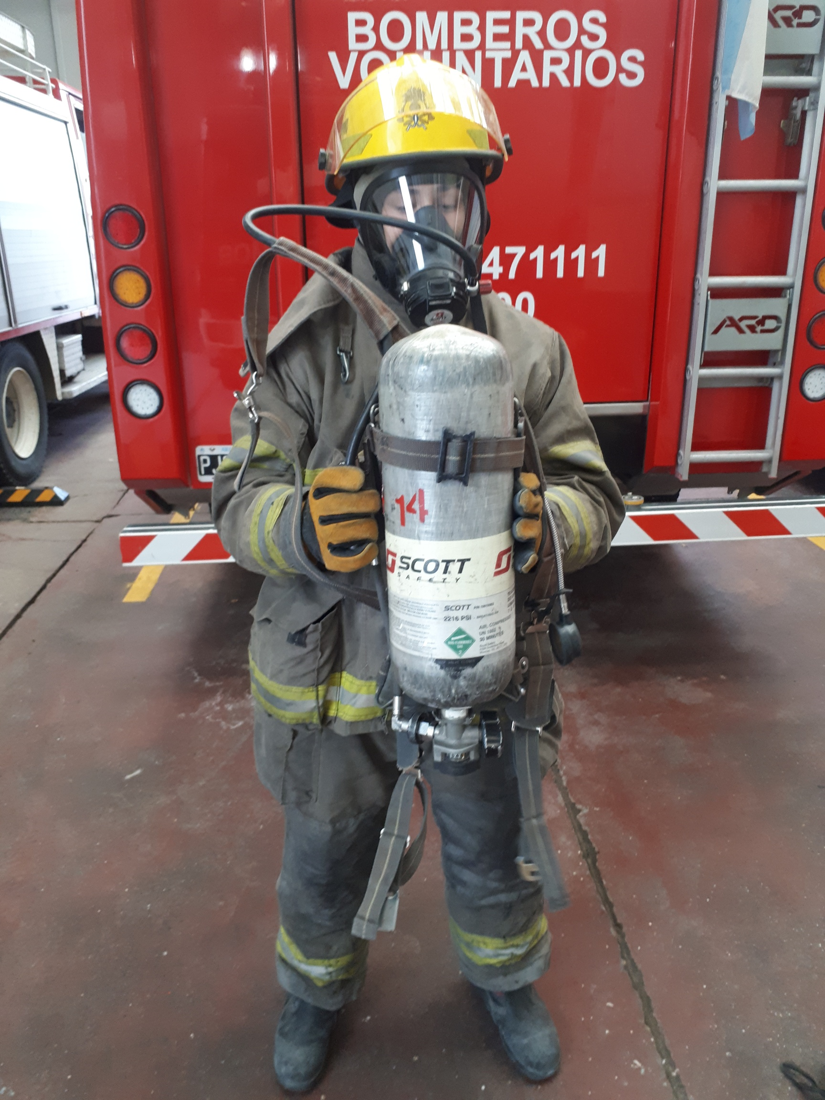
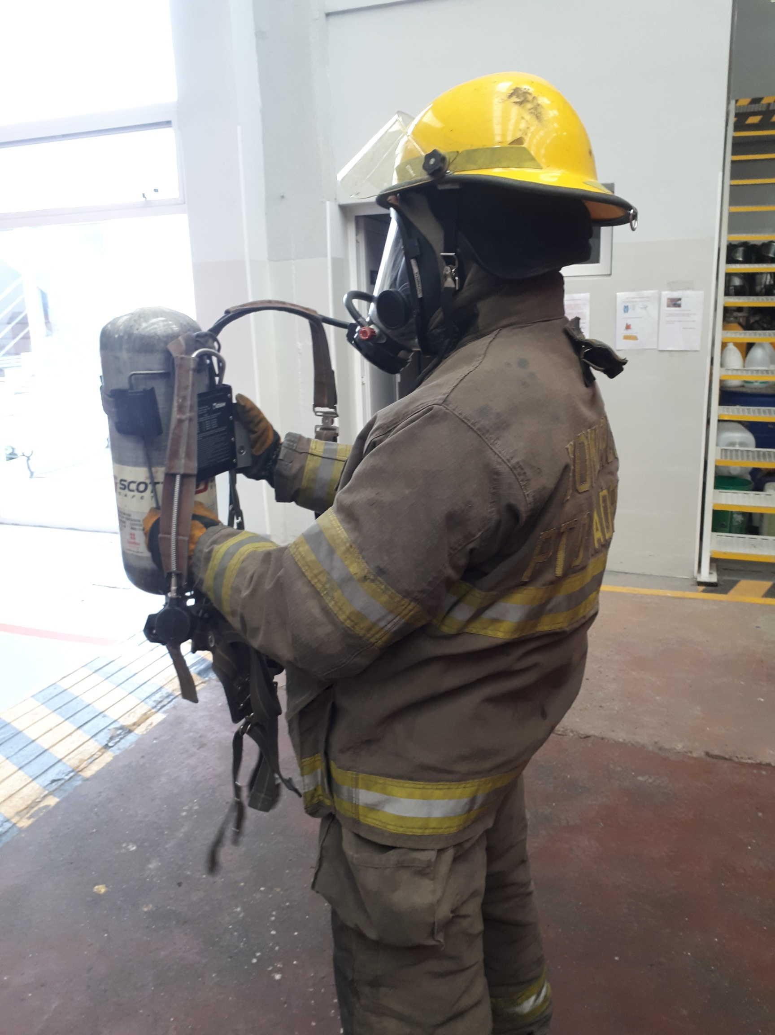
Paso 3: sostener el ERA para que en el decom lo puedan lavar y cepillar también detrás

Slide 14
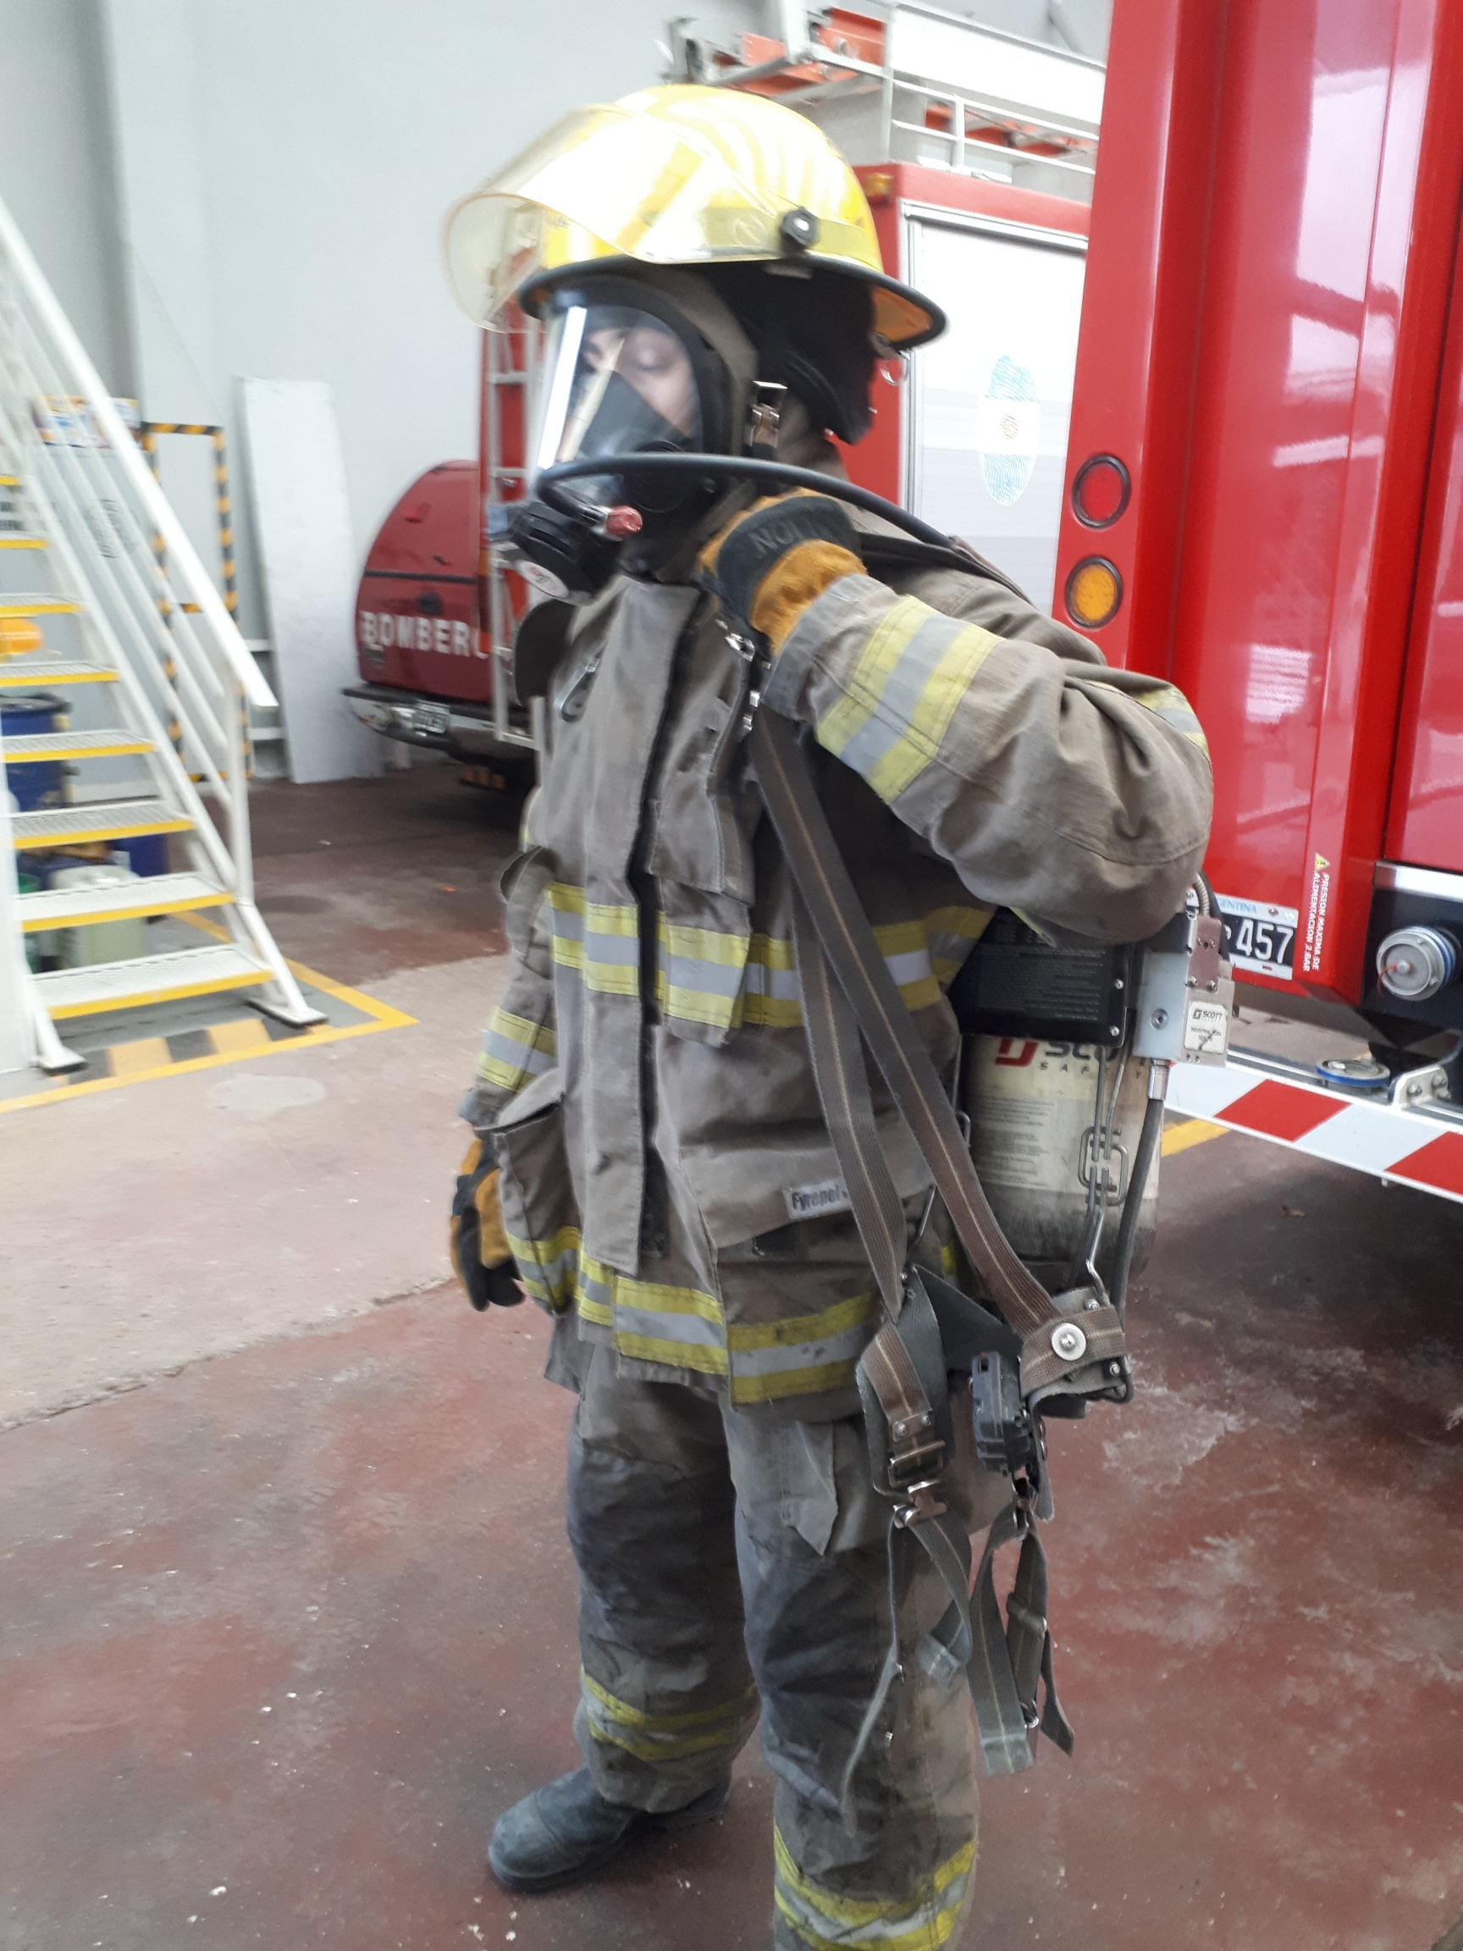
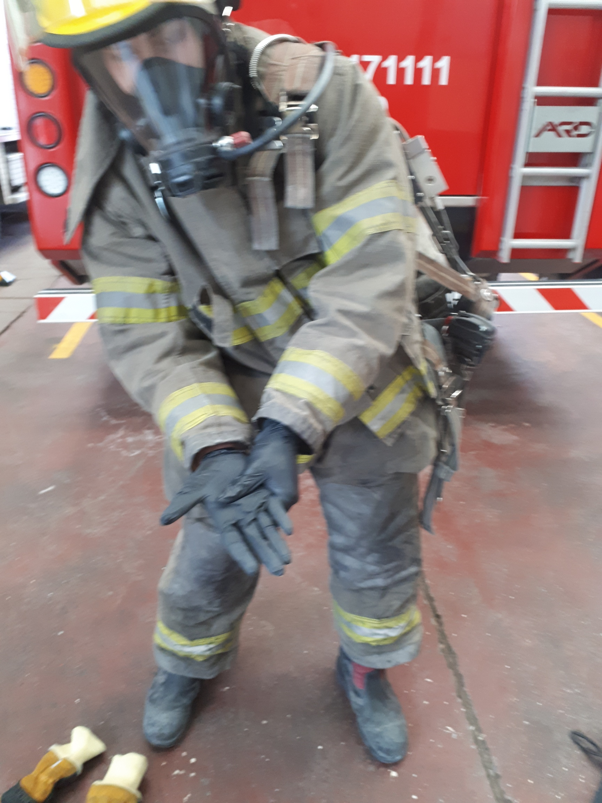
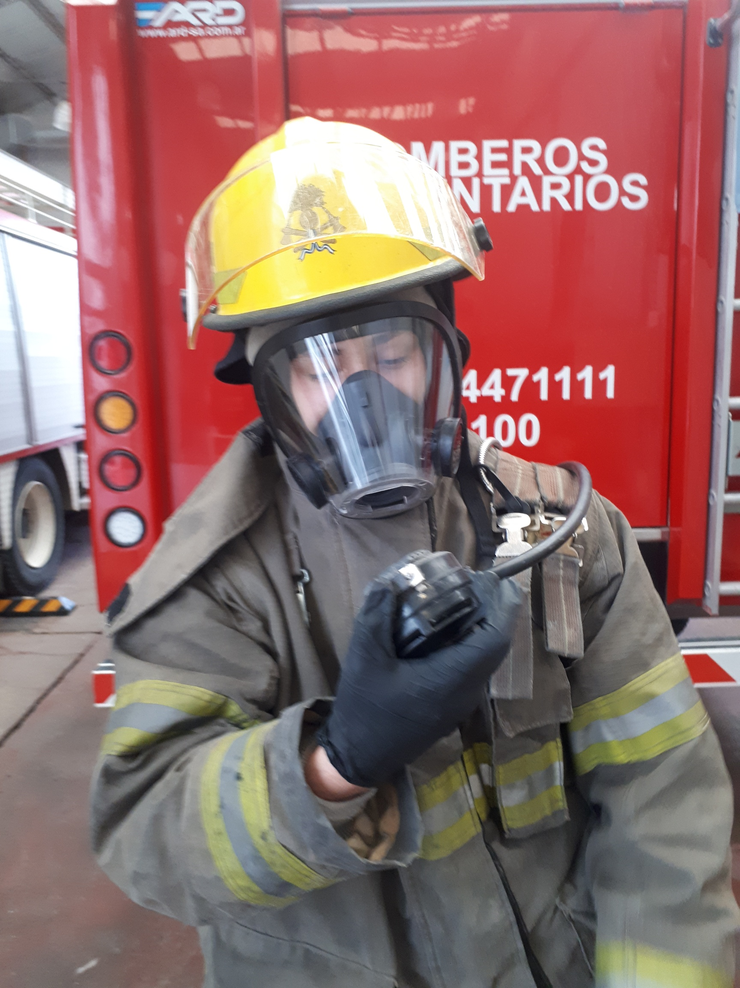
Paso 4: una vez desinfectado y lavado …quita de guantes de incendio + desconexión de ERA
DESINFECTE

Slide 15
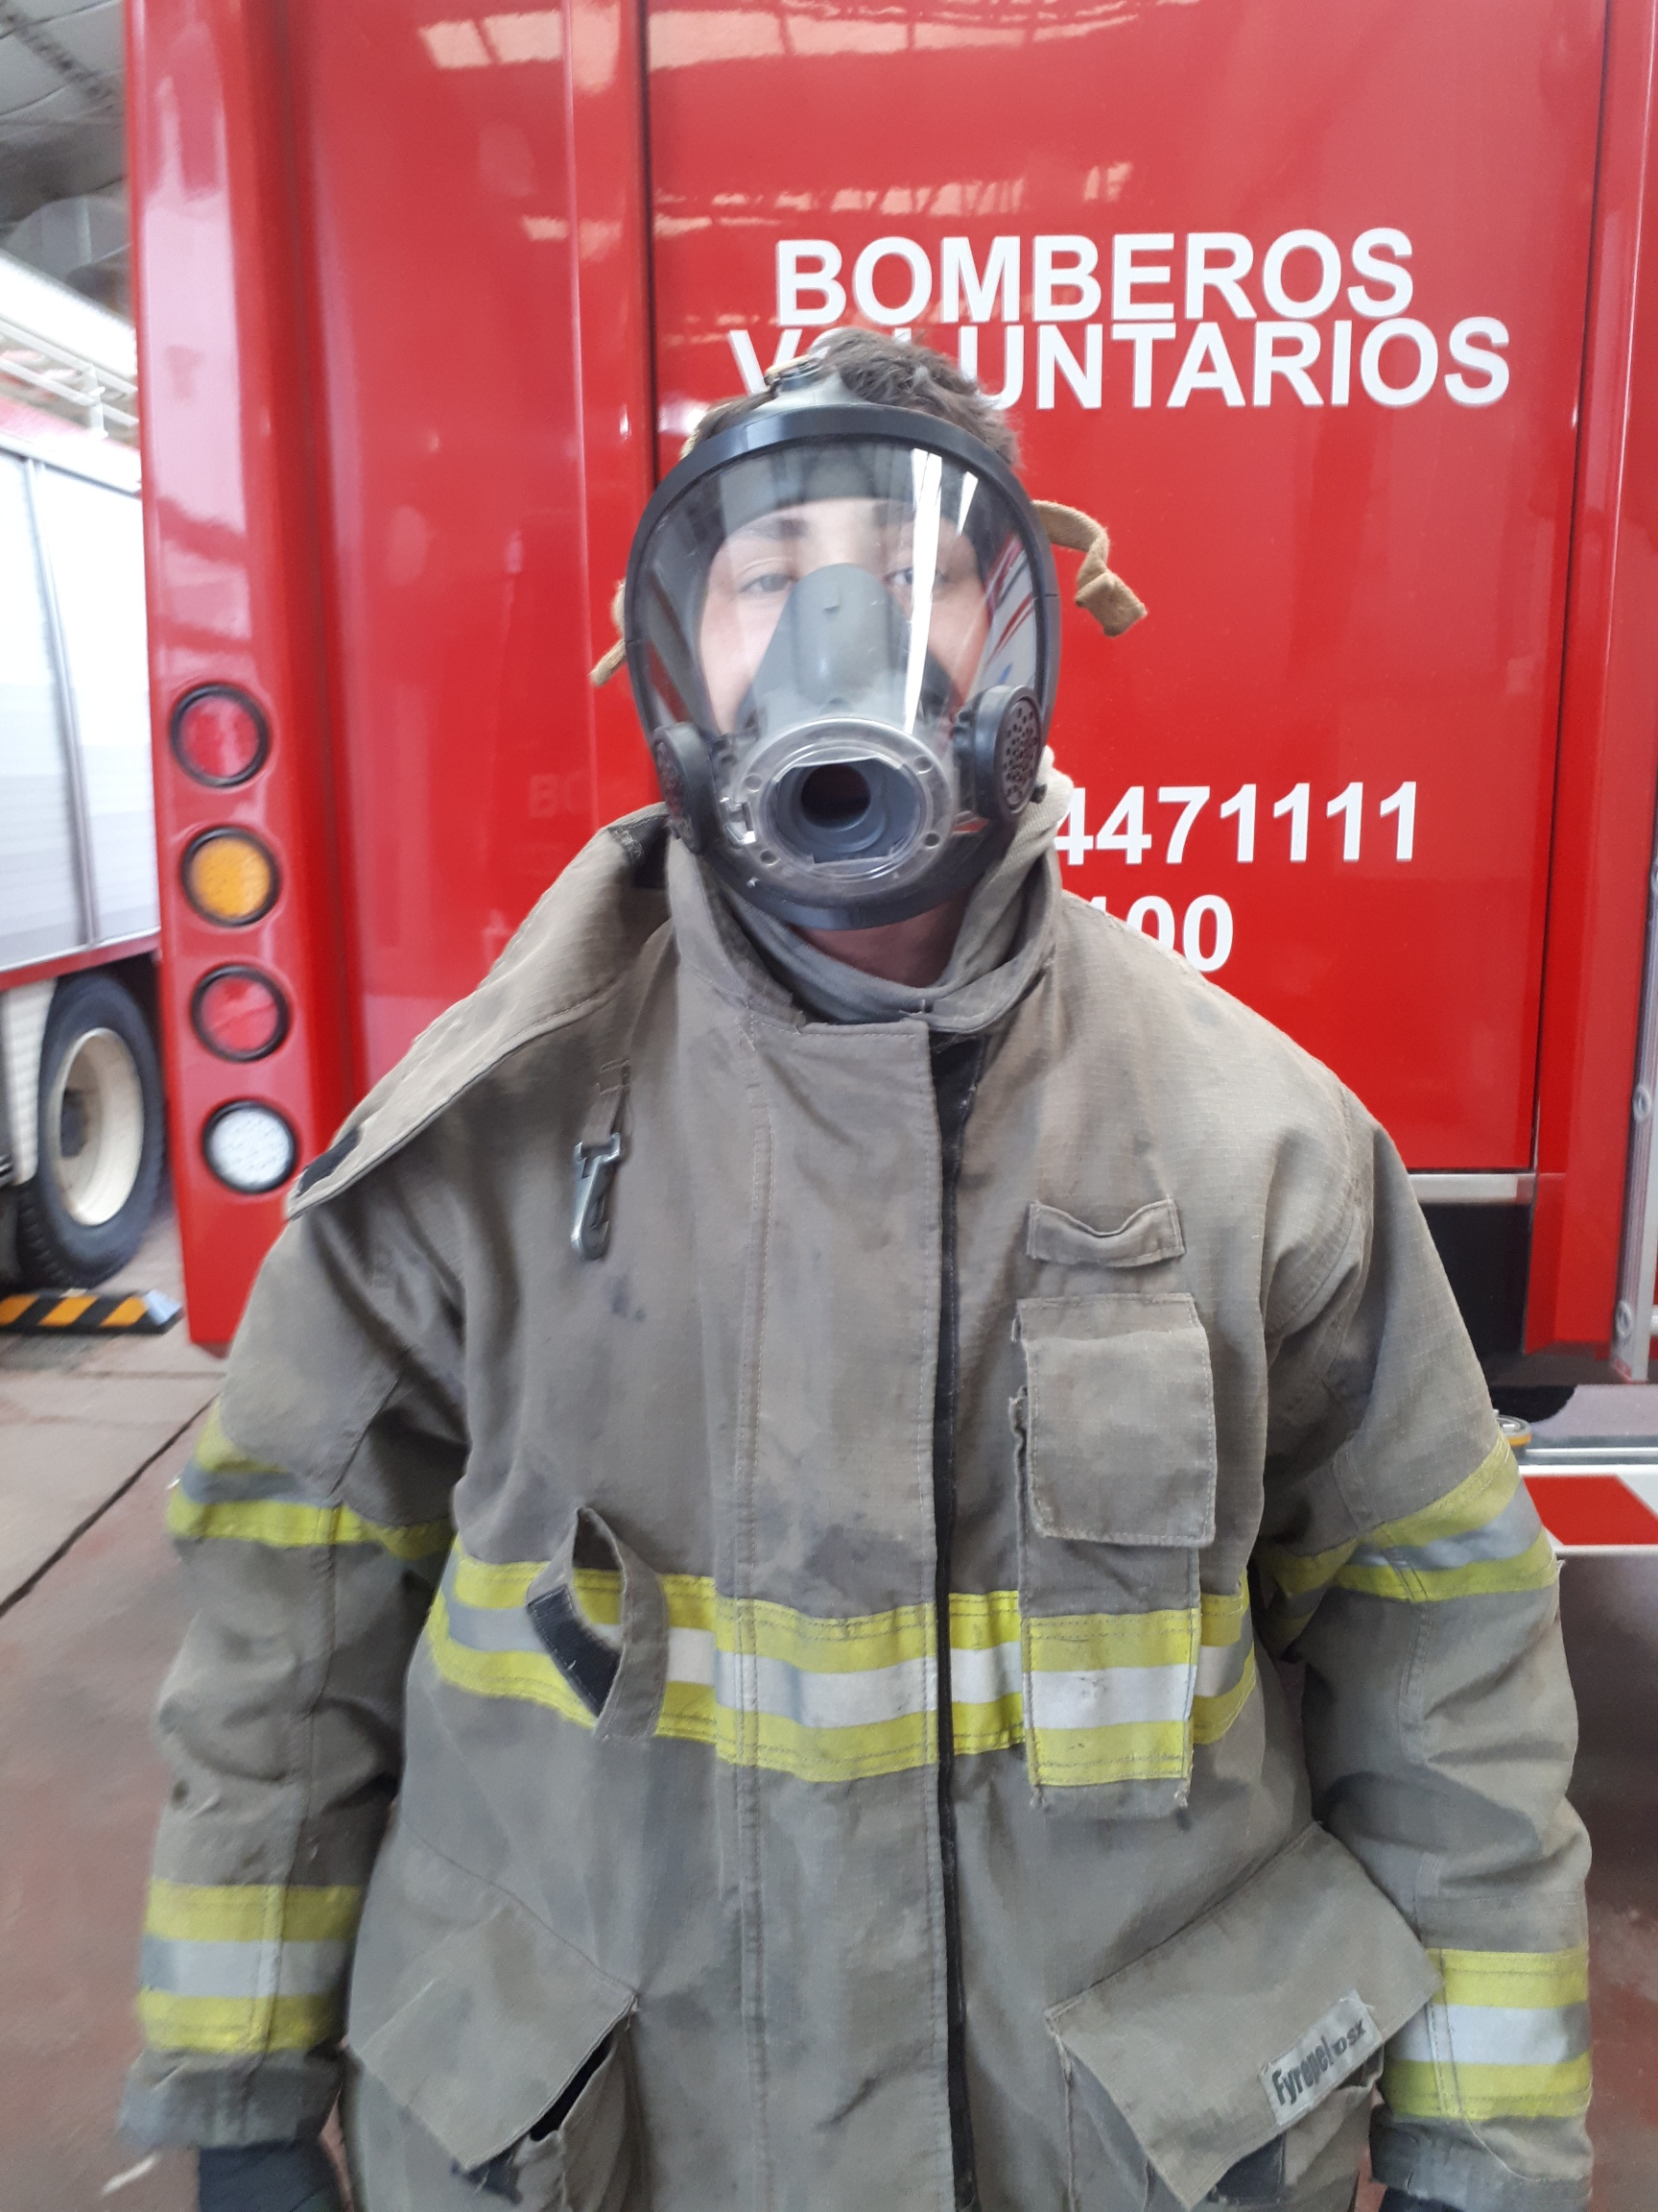
Una vez que el operador se retiro el arnés y cilindro es importante seguir asistiendo a la seguridad y salud del personal
Bajar la capucha ignífuga todo lo posible = no entre en contacto con la boca al quitar la máscara

Slide 16
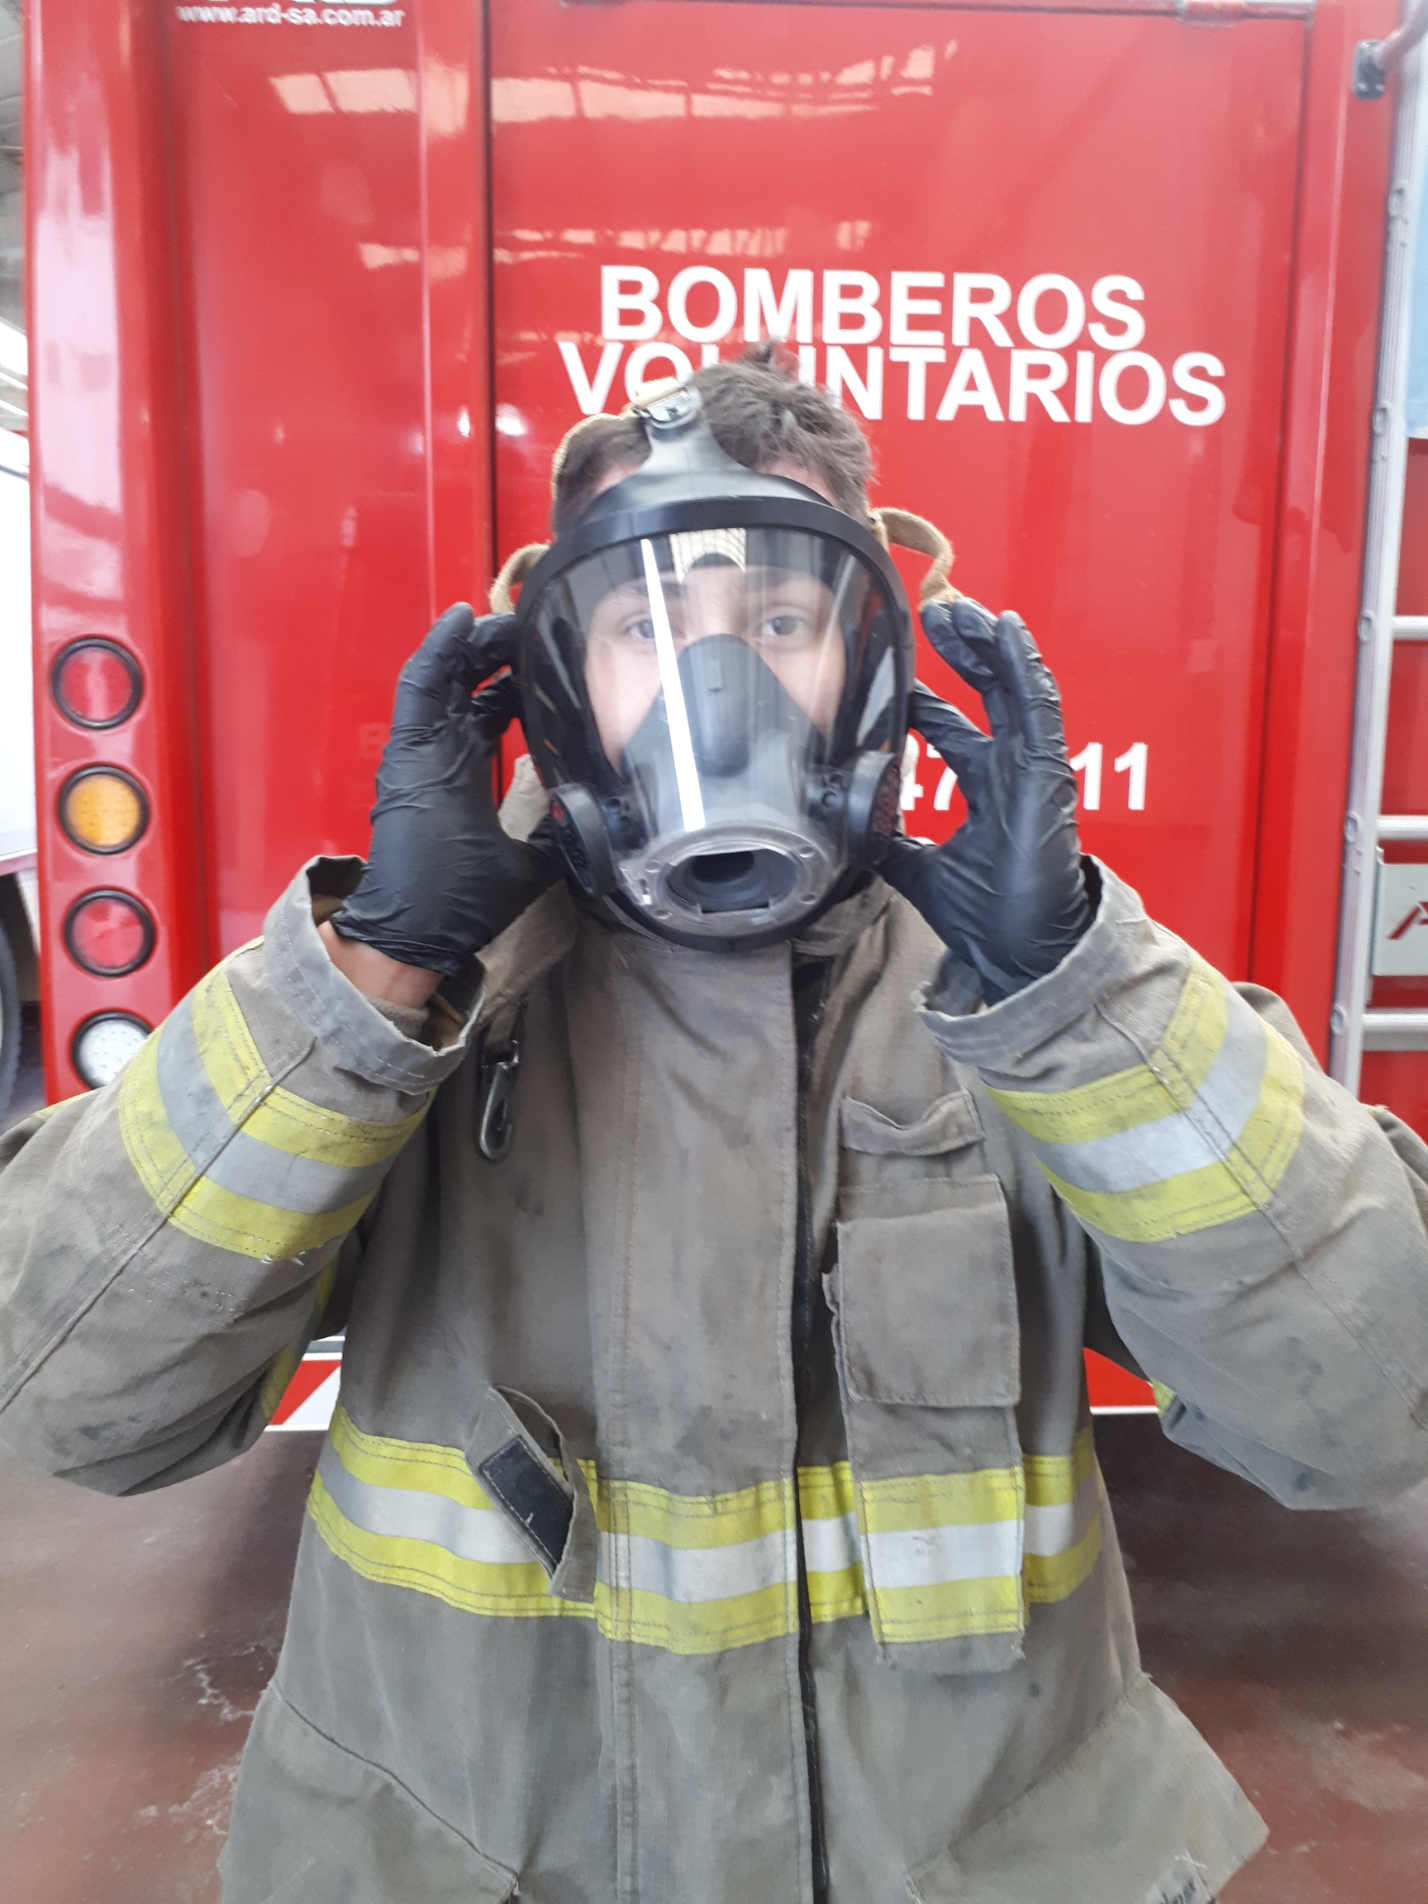
Aflojar el arnés de la máscara
Tirar levemente hacia adelante y luego hacia arriba

Slide 17
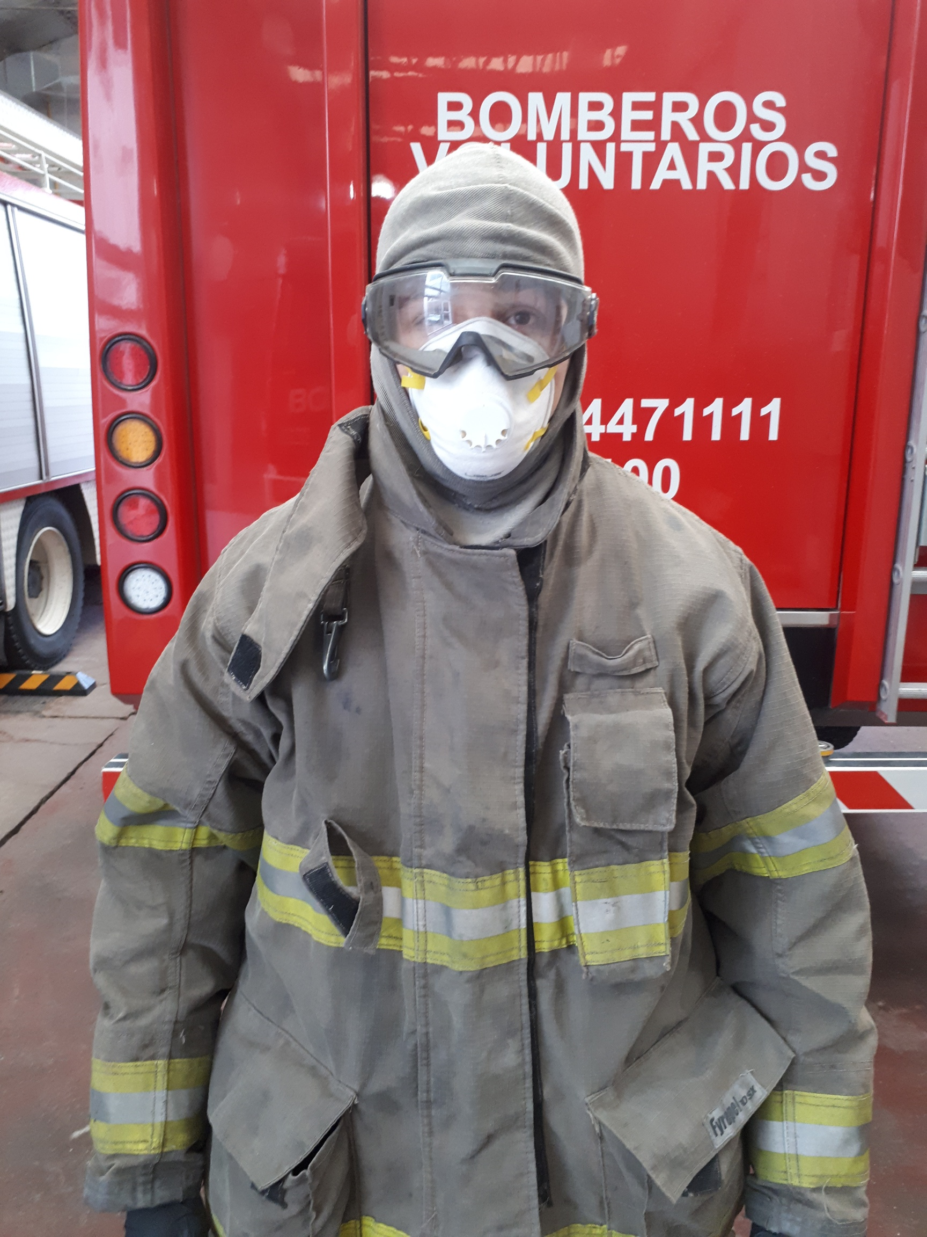
Al finalizar la descontaminación es probable que queden tareas por hacer en lugar y es necesario mantener siempre aislado al personal
Asignarle barbijo + antiparra
Recomendación: colocarse el barbijo, luego la capucha ignífuga (..contiene restos de contaminación)

Slide 18
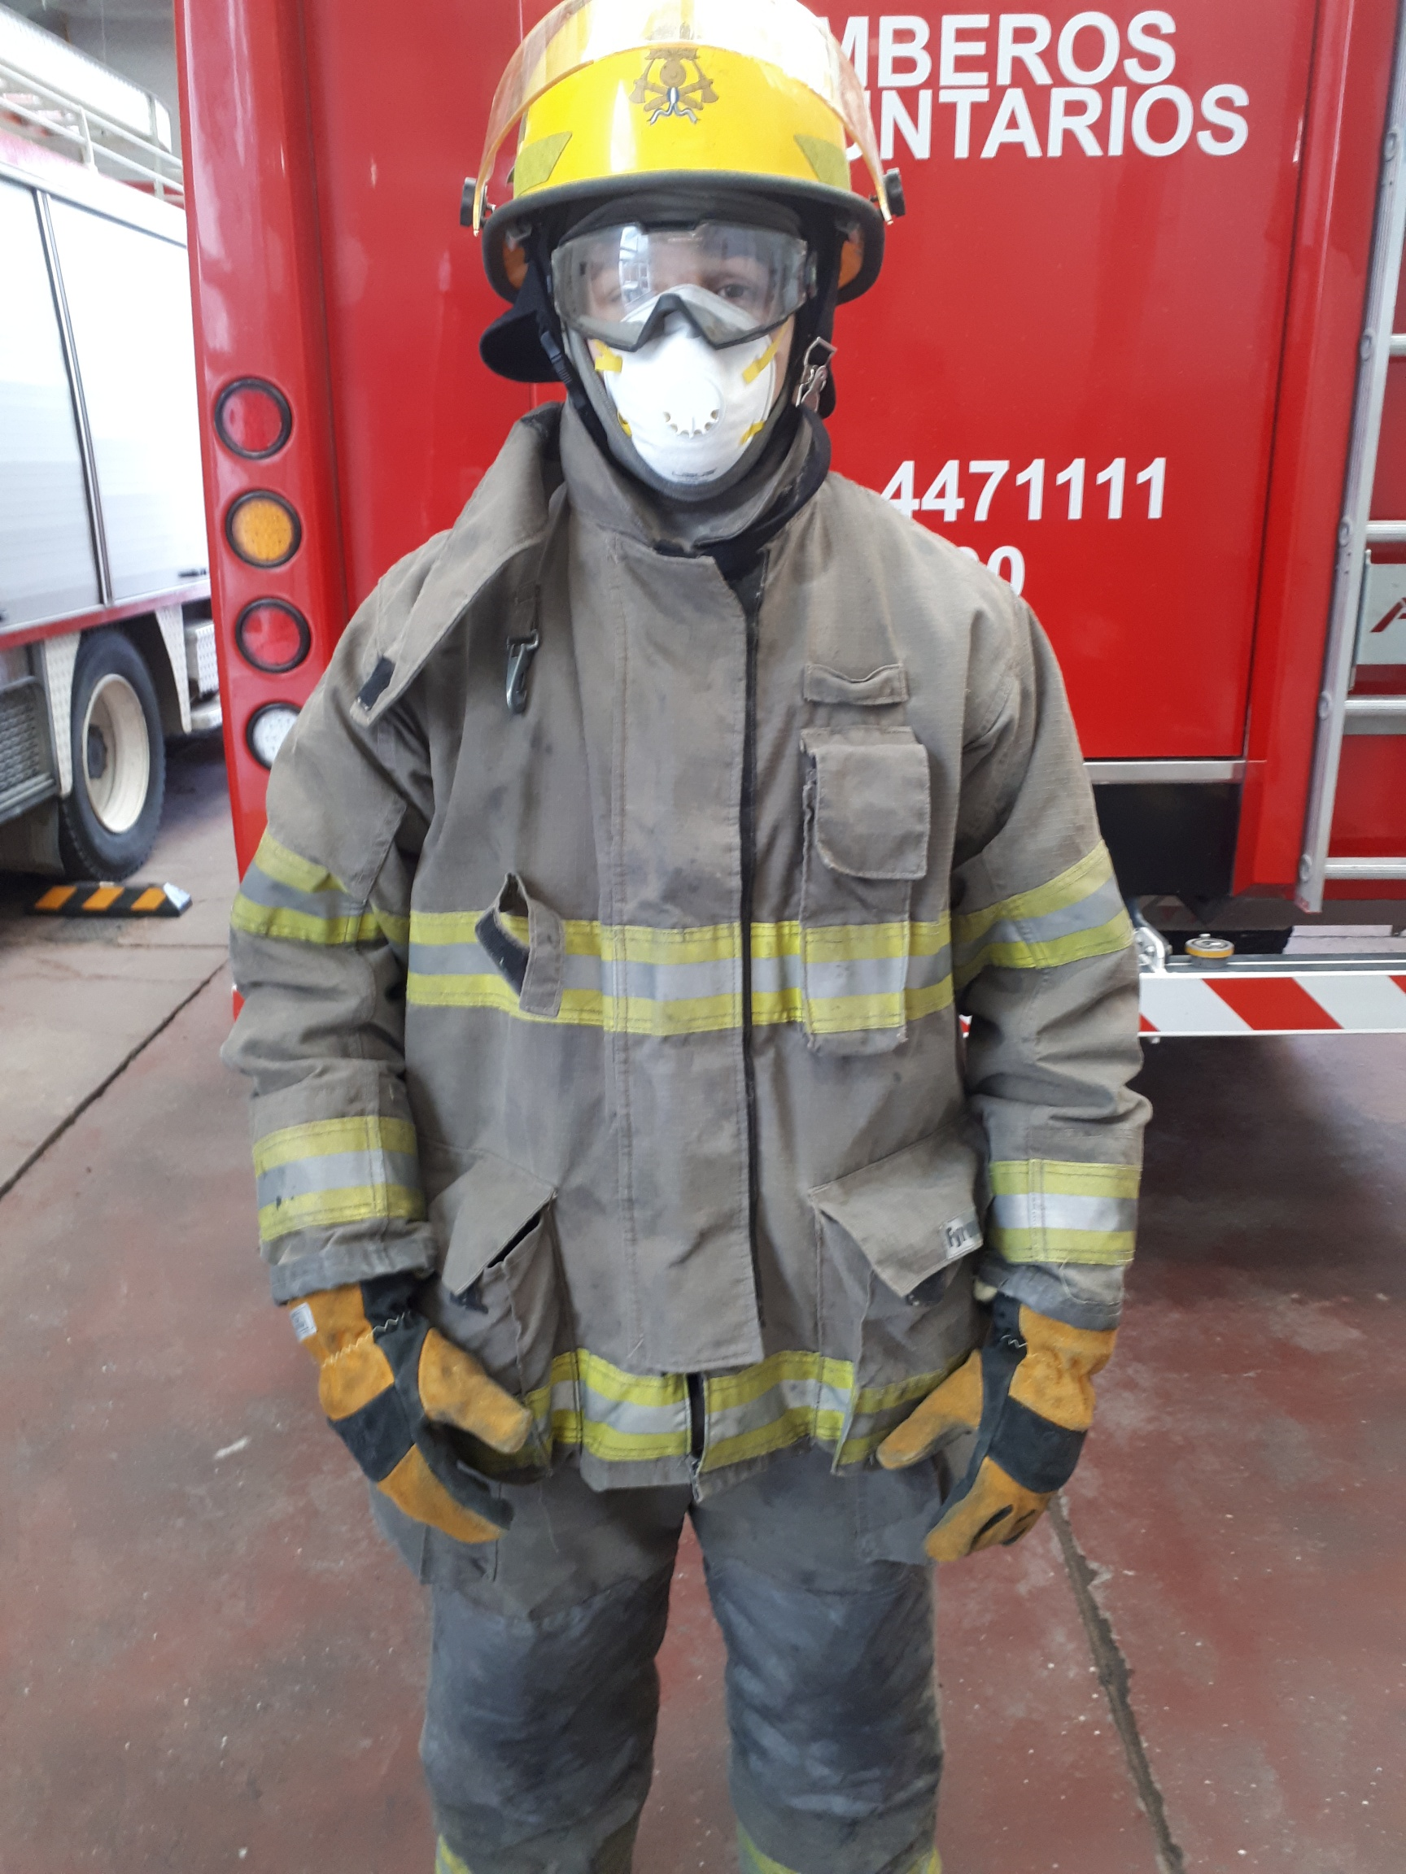
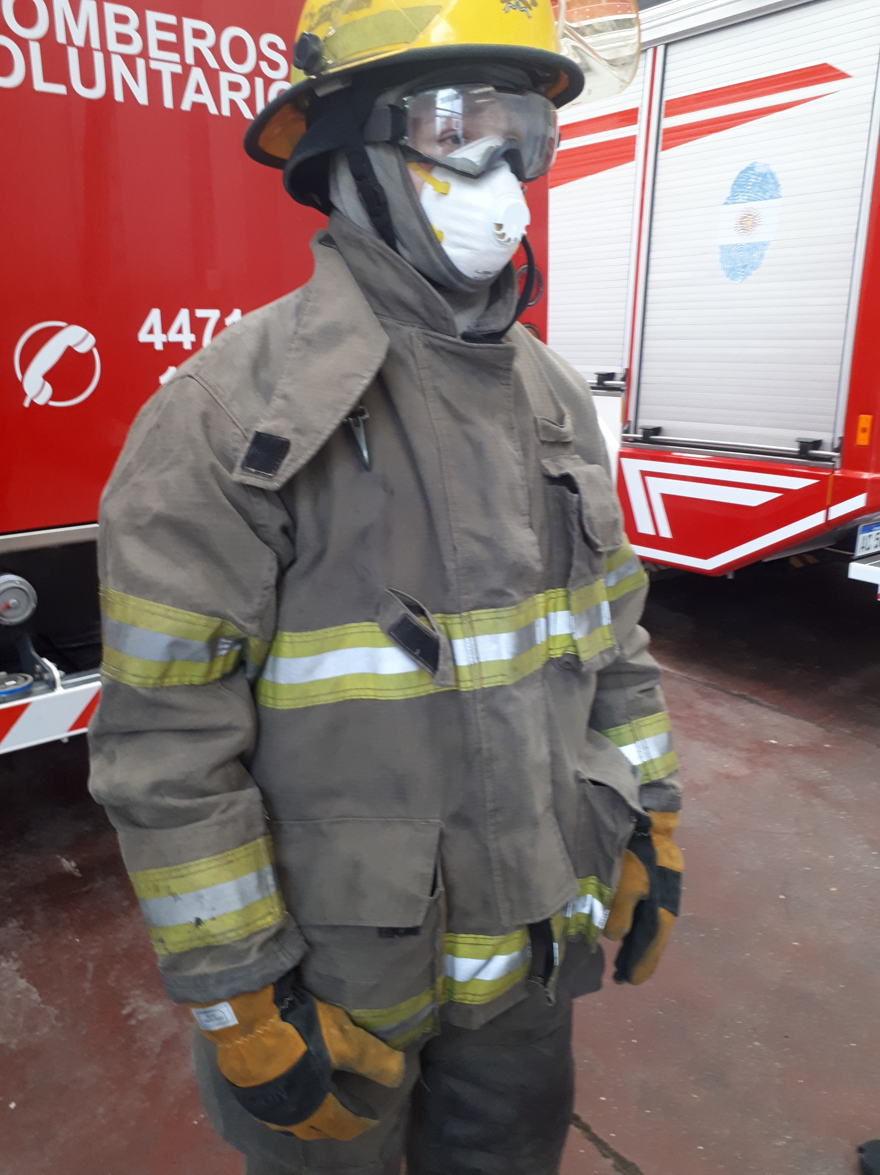
Nuevamente el operador esta protegido para realizar tareas de reacondicionamiento

Slide 19
La seguridad y la salud del personal la hacemos entre todos y solo depende de cambios de hábitos y conductas de trabajos que permitan darle prioridad a la vida de los bomberos
Gracias por su atención
Sgto. 1° Hernán Romero

